Slide 1


Slide 2
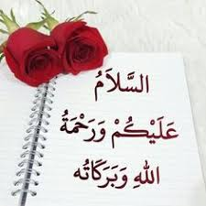

Slide 3


Slide 4

মোহাম্মদ আবু শোয়াইব বিল্লাহ
প্রভাষক-আরবী
ধনুয়াখলা আহমদিয়া ফাযিল ডিগ্রি মাদ্রাসা
আদর্শ সদর-কুমিল্লা
০২৭২৩১৫৪৬৭৬

Slide 5
বিষয় ও পাঠ পরিচিতি
দাখিল ৯ম শ্রেণি
আরবী ২য়
ইসমে মুরাব
৫ম ঘন্টা
সময়:৪০মিনিট

Slide 6
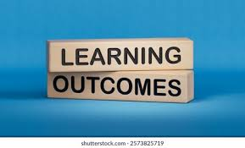
এই পাঠ শেষে শিক্ষার্থীরা…
০১.ইসমে মুরাব এর সংজ্ঞা বলতে পারবে;
০২.ইসমে মুরাবের হুকুম ব্যাখ্যা করতে পারবে;
০৩.বাস্তবিক প্রয়োগ করতে পারবে।

Slide 7
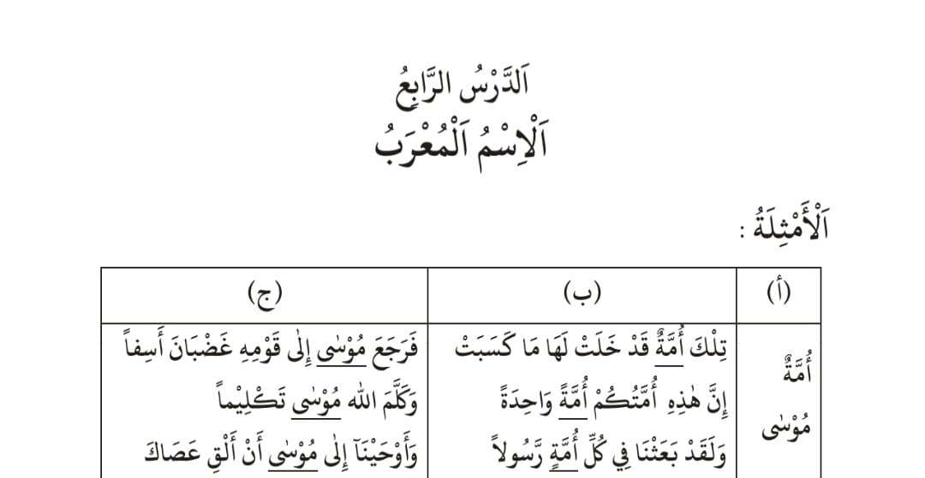

Slide 8
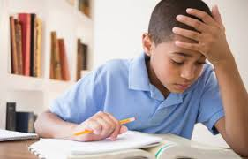
একক কাজ
টেবিলে কি পার্থক্য দেখতে পাচ্ছ

Slide 9
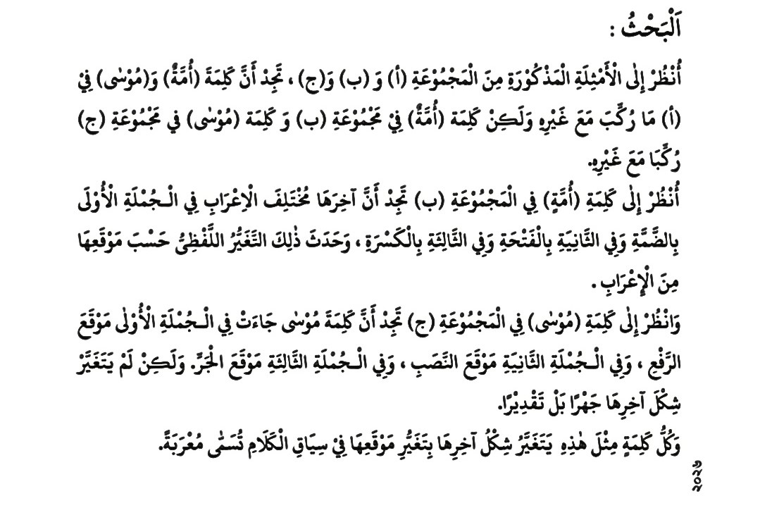

Slide 10
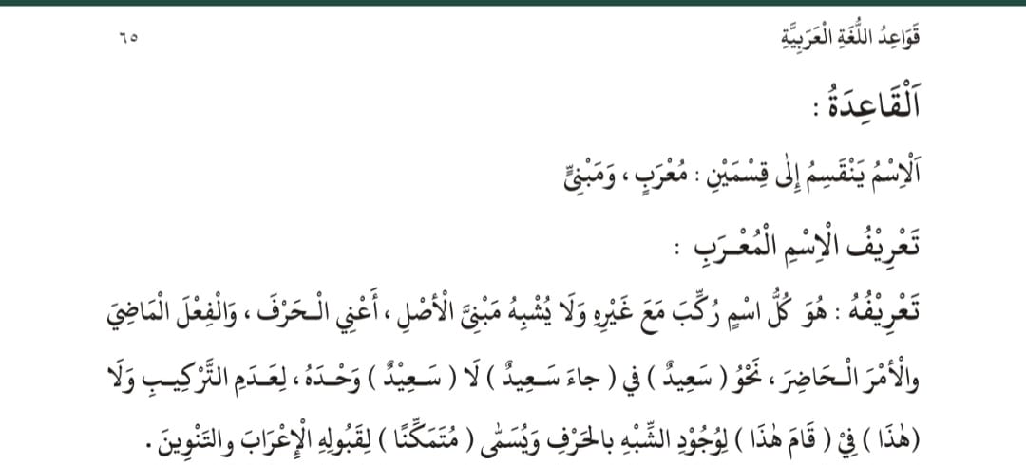

Slide 11
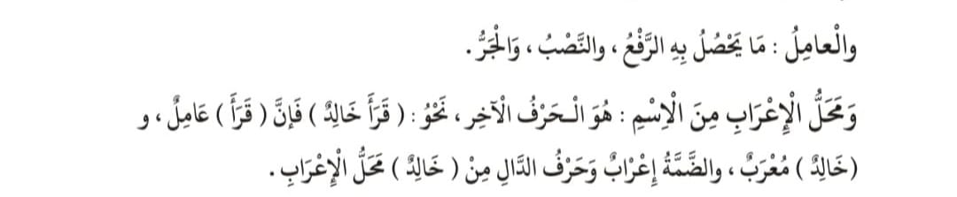

Slide 12
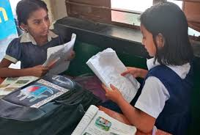
জোড়ায় কাজ
আমেল কি?
মামুল কি?
মহল্লে ইরাব কি?
আলামতে ইরাব কি?

Slide 13
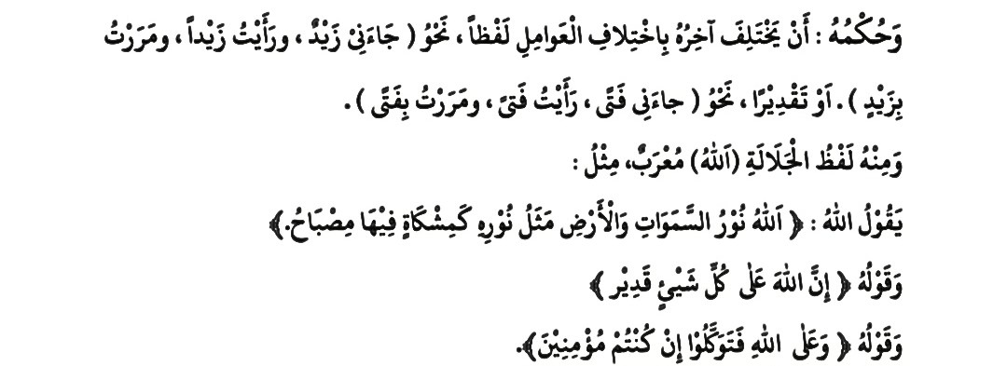

Slide 14
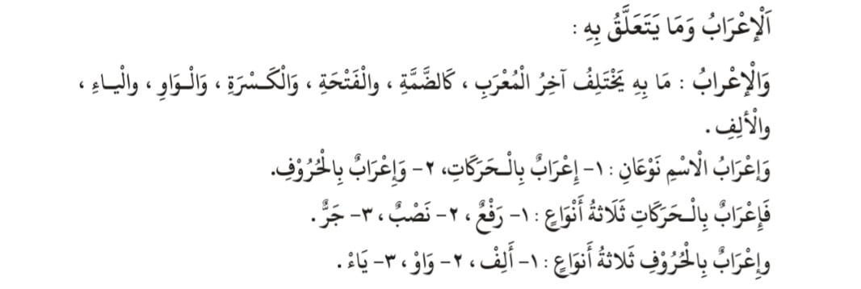

Slide 15
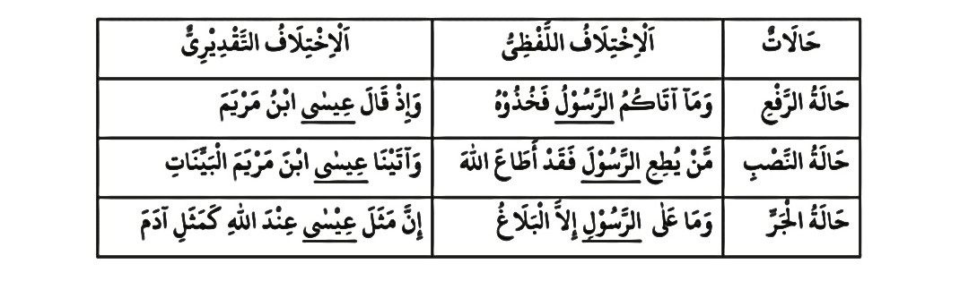

Slide 16
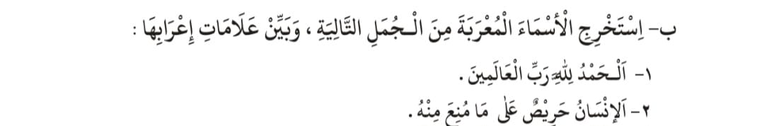
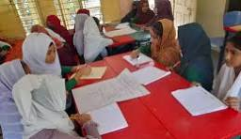
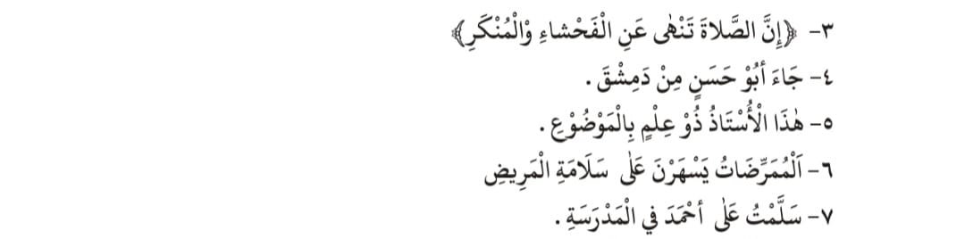
দলগত কাজ

Slide 17

০১.ইসমে মুরাব অর্থ কি?
০২.ইরাব কত প্রকার
০৩.মাবনী আসল কতটি?

Slide 18

বাড়ীর কাজ
ইসমে মুরাব কাকে বলে,হুকুম সহ বর্ননা কর?

Slide 19


